Slide 1


Technical workshop for GCF project: Climate change and climate change impacts on São Tomé and Príncipe with a focus on fishery and tourism sectors in a Blue Economy context Sao Tome and Principe, November/December 2025
Riscos Ambientais e Sociais
By: Riccardo Soldan
Link to all materials: https://github.com/Risk-Team/trainings/tree/main/STP

Slide 2
As atividades do projeto podem gerar impactos ambientais e sociais adversos não intencionais
Atividade | Principais riscos ambientais e sociais potenciais | Exemplos de outros países
Construção / melhoria de portos de pesca | Perda de manguezais e habitats costeiros; poluição crónica por combustíveis e resíduos; possível exclusão de pescadores artesanais | Gana – expansão de portos de pesca associada à perda de habitats e preocupações de pescadores artesanais.
Áreas Marinhas Protegidas / zonas de não-pesca | Perda temporária de acesso a zonas de pesca; deslocação do esforço pesqueiro; conflitos se não forem co-geridas | Madagáscar e Quénia – primeiras AMP impostas de forma centralizada causaram tensões; LMMAs co-geridas reduziram conflitos.
Obras de proteção costeira (diques, gabiões, quebra-mares) e dragagem de areia | Erosão a jusante; danos a recifes e pradarias marinhas devido à dragagem e turvação; perda de praias de nidificação de tartarugas | Gana/Benim & Caribe – estruturas rígidas e “reenchimento” de praias agravaram erosão e afetaram recifes.
Ecoturismo e regulamentação de mergulho em recifes | Danos localizados aos corais se o uso não for controlado; exclusão de pequenos operadores locais; captura dos benefícios por poucos atores | Tailândia (Maya Bay), Filipinas, Caribe – turismo de recifes exigiu limites estritos e licenciamento justo.

Slide 3
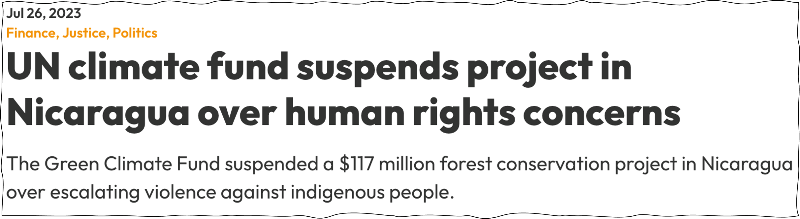
Como os riscos ambientais e sociais podem afetar a implementação?
Suspension of project

Slide 4
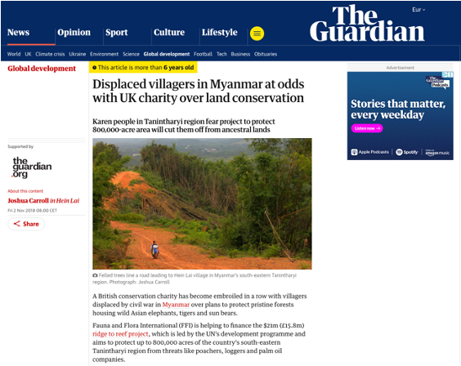
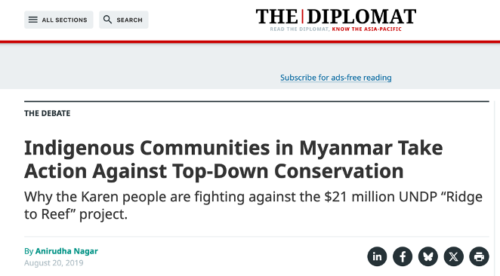
Como os riscos ambientais e sociais podem afetar a implementação?
Complaints led to public campaigns that paused project and revised project activities
Ridge to Reef, Myanmar (GEF funded)
Focused on conservation and sustainable use of the marine, coastal and terrestrial resources. It will demonstrate community based natural resource management, participatory conservation area management and integrated land use planning and management in line with a ridge to reef approach that connects terrestrial, coastal and marine resource management.
21M USD; signed in Dec 2017
Complaint received in Sept 2018
Aug 2019

Slide 5
O que é um Mecanismo de Reclamações (GRM) e por que é importante?
Um Mecanismo de Reclamações (GRM) permite que as partes interessadas do projeto expressem preocupações ou queixas e identifiquem uma solução aceitável para todas as partes dentro de um prazo razoável. O processo pode incluir diálogo, verificação conjunta de fatos, negociação e resolução de problemas.
• O GRM garante transparência sobre o procedimento de reclamações, a estrutura de governação e os responsáveis pela tomada de decisões.
• Todas as representações da FAO devem estabelecer canais dedicados para receber reclamações (como telefone, linha direta, e-mail, endereço físico ou caixa de sugestões, WhatsApp).

Slide 6
Riccardo Soldan
Riccardo.soldan@fao.org
Samuel Greenrod
Samuel.greenrod@fao.org
Obrigado!

